Slide 1

python+selenium自动化测试（入门）
作者：徐涵

Slide 2

目录
1、Selenium+Python环境搭建及配置
2、元素定位及浏览器基本操作
3、Selenium速查表
4、自动化测试用例

Slide 3
1、Selenium+Python环境搭建及配置
1.1 selenium介绍
selenium 是一个 web 的自动化测试工具，学习功能自动化大多首选selenium，因为它有以下优点：
免费，也不用再为破解工具而大伤脑筋
小巧，对于不同的语言它只是一个包
支持多种语言，不管你以前更熟悉 C、 java、ruby、python、或都是 C# ，你都可以通过 selenium 完成自动化测试
支持多平台：windows、linux、MAC ，支持多浏览器：ie、safari、opera（挪威）、chrome
支持分布式测试用例的执行，可以把测试用例分布到不同的测试机器的执行，相当于分发机的功能。

Slide 4
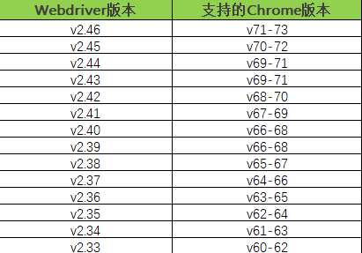
1、Selenium+Python环境搭建及配置
1.2 selenium+Python环境配置
1）、前提条件：已安装好Python开发环境（推荐安装Python3.5及以上版本）
2）、安装步骤：
a、安装selenium
b、安装webdriver（以谷歌Chrome为例）
1)webdriver地址：
http://chromedriver.storage.googleapis.com/index.html
2)webdriver需要和对应的浏览器版本以及
selenium版本对应，如右图1-1所示 图1-1

Slide 5
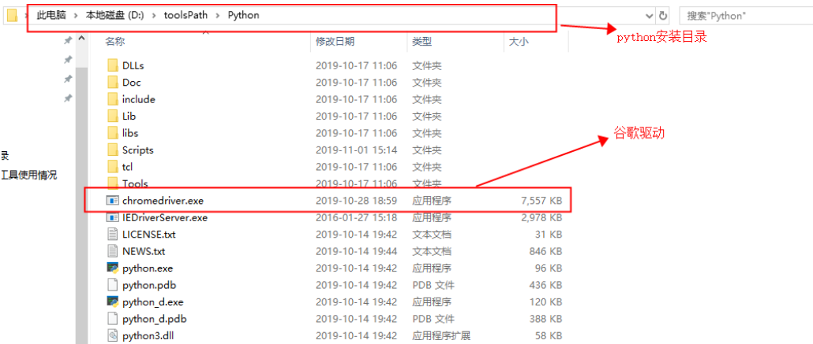
1、Selenium+Python环境搭建及配置
1.3 webdriver安装路径
Win: 复制webdriver到Python安装目录下

Slide 6
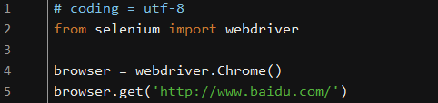
2、元素定位及浏览器基本操作
2.1 启动浏览器（以谷歌Chrome为例）
2.1.1 普通方式启动

Slide 7
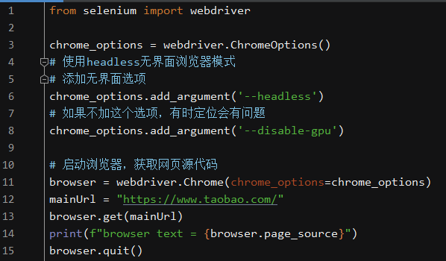
2、元素定位及浏览器基本操作
2.1 启动浏览器（以谷歌Chrome为例）
2.1.2 Headless方式启动
Headless Chrome 是 Chrome 浏览器的无界
面形态，可以在不打开浏览器的前提下，使用
所有 Chrome 支持的特性运行你的程序。相比
于现代浏览器，Headless Chrome更加方便测试
web 应用，获得网站的截图，做爬虫抓取信息等。

Slide 8
2、元素定位及浏览器基本操作
2.2 元素定位
对象的定位应该是自动化测试的核心，要想操作一个对象，首先应该识别这个对象。
一个对象就是一个人一样，他会有各种的特征（属性），如比我们可以通过一个人的
身份证号，姓名，或者他住在哪个街道、楼层、门牌找到这个人。
那么一个对象也有类似的属性，我们可以通过这个属性找到这对象。

Slide 9
2、元素定位及浏览器基本操作
2.2 元素定位
webdriver 提供了一系列的对象定位方法，常用的有以下几种：
id定位：find_element_by_id()
name定位：find_element_by_name()
class定位：find_element_by_class_name()
link定位：find_element_by_link_text()
partial link定位：find_element_by_partial_link_text()
tag定位：find_element_by_tag_name()
xpath定位：find_element_by_xpath()
css定位：find_element_by_css_selector()

Slide 10
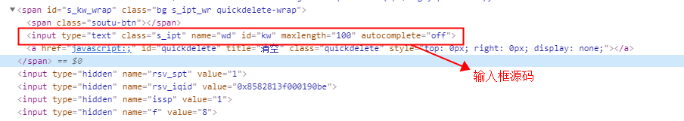
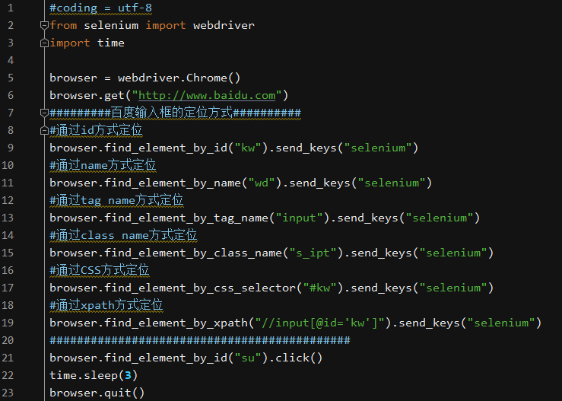
2、元素定位及浏览器基本操作
2.2 元素定位
webdriver 提供了一系列的对象定位方法，已百度输入框的定位方式为例：
百度输入框源码：

Slide 11
2、元素定位及浏览器基本操作
2.2 元素定位
2.2.1 class含有空格时解决方法：
在实际进行元素定位时，经常发现class name是有多个class组合的复合类，中间以空格隔开。如果直接进行定位会出现报错，可以通过以下方式处理：
class属性唯一但是有空格，选择空格两边唯一的那一个
若空格隔开的class不唯一可以通过索引进行定位
self.driver.find_elements_by_class_name('table-dragColumn')[0].click()
通过css方法进行定位（空格以‘.’代替）

Slide 12
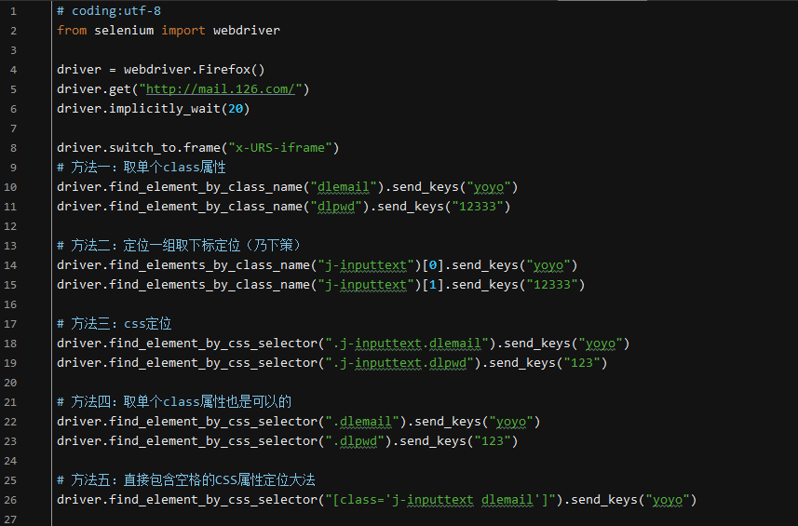
2、元素定位及浏览器基本操作
2.2 元素定位
2.2.1 class含有空格时解决方法：
示例：
参考代码：

Slide 13
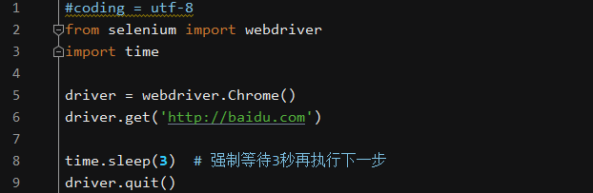
2、元素定位及浏览器基本操作
2.3 selenium三种等待方式
2.3.1 强制等待
第一种也是最简单粗暴的一种办法就是强制等待sleep(xx)，需要引入“time”模块，这种叫强制等待，不管你浏览器是否加载完了，程序都得等待3秒，3秒一到，继续执行下面的代码，作为调试很有用，有时候也可以在代码里这样等待，不过不建议总用这种等待方式，太死板，严重影响程序执行速度。

Slide 14
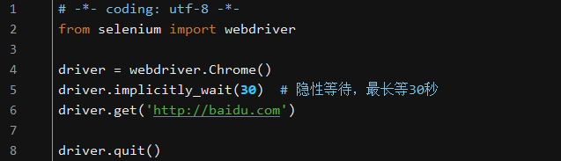
2、元素定位及浏览器基本操作
2.3 selenium三种等待方式
2.3.2 隐性等待
a、第二种办法叫隐性等待，通过添加
implicitly_wait() 方法就可以方便的
实现智能等待；implicitly_wait(30) 的
用法应该比 time.sleep() 更智能，
后者只能选择一个固定的时间的等待，
前者可以 在一个时间范围内智能的等待。
b、需要特别说明的是：隐性等待对整个driver的周期都起作用，所以只要设置一次即可

Slide 15
2、元素定位及浏览器基本操作
2.3 selenium三种等待方式
2.3.2 显性等待
第三种办法就是显性等待，WebDriverWait，配合该类的until()和until_not()方法，就能够根据判断条件而进行灵活地等待了。它主要的意思就是：程序每隔xx秒看一眼，如果条件成立了，则执行下一步，否则继续等待，直到超过设置的最长时间，然后抛出TimeoutException。

Slide 16
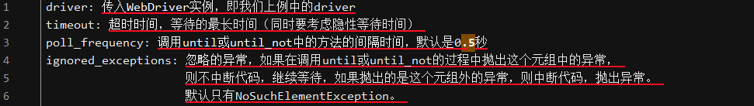
2、元素定位及浏览器基本操作
2.3 selenium三种等待方式
2.3.2 显性等待
wait模块的WebDriverWait类是显性等待类，先看下它有哪些参数与方法：
selenium.webdriver.support.wait.WebDriverWait（类）
1）init
调用方法如下：
WebDriverWait(driver, 超时时长, 调用频率, 忽略异常).until(可执行方法, 超时时返回的信息)

Slide 17
2、元素定位及浏览器基本操作
2.3 selenium三种等待方式
2.3.2 显性等待
2) until
3) until_not
调用方法如下：
WebDriverWait(driver, 超时时长, 调用频率, 忽略异常).until(可执行方法, 超时时返回的信息)

Slide 18
2、元素定位及浏览器基本操作
2.3 selenium三种等待方式
2.3.2 显性等待
WebDriverWait(driver, 超时时长, 调用频率, 忽略异常).until(可执行方法, 超时时返回的信息)
注意：
until或until_not中的可执行方法method参数，一定要是可以调用的，即这个对象一定有 call() 方法， 否则会抛出异常：
TypeError: 'xxx' object is not callable
错误用法示例：
WebDriverWait(driver, 10).until(driver.find_element_by_id(‘kw’)) # 错误用法
可以用selenium提供的 expected_conditions 模块中的各种条件，也可以用WebElement的 is_displayed() 、is_enabled()、 is_selected() 方法，或者用自己封装的方法都可以。

Slide 19
2、元素定位及浏览器基本操作
2.3 selenium三种等待方式
2.3.2 显性等待
参考代码：
ps：py类型文件打不开，解决方案：
a、打开文件——选项——信任中心，在宏设置中启用所有宏，关于Macro、Acitve X插件等项目设置上，建议暂时全部设置为允许，看下相关对象的访问和运行情况。
b、可以打开我的电脑，在地址栏输%tmp%，此时搜索嵌入对象的名字（有特殊字符py可能搜索不到，可以搜索关键字），即可找到，此时能打开了，如果弹出提示框显示受保护，点击更多信息即可选择运行

Slide 20
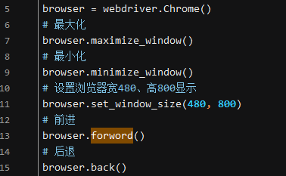
2、元素定位及浏览器基本操作
2.4 浏览器操作
2.4.1 浏览器最大化、最小化
2.4.2 浏览器设置窗口大小
2.4.3 浏览器前进后退

Slide 21
2、元素定位及浏览器基本操作
2.5 操作测试对象
一般来说，webdriver 中比较常用的操作对象的方法有下面几个：
click——点击对象
send_keys——在对象上模拟按键输入
clear——清除对象的内容，如果可以的话
submit——提交对象的内容，如果可以的话
text——用于获取元素的文本信息

Slide 22
2、元素定位及浏览器基本操作
2.6 键盘事件
要想调用键盘按键操作需要引入 keys 包：
from selenium.webdriver.common.keys import Keys通过 send_keys()调用按键：
send_keys(Keys.TAB) # TAB
send_keys(Keys.ENTER) # 回车
拓展：组合键？
#ctrl+a 全选输入框内容
driver.find_element_by_id("kw").send_keys(Keys.CONTROL,'a’)
参考代码：

Slide 23
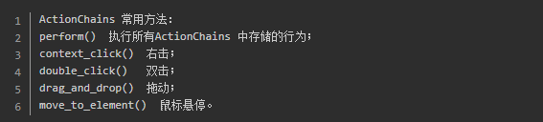
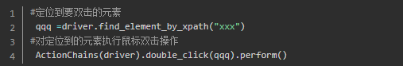
2、元素定位及浏览器基本操作
2.7 鼠标事件
鼠标事件一般包括鼠标右键、双击、拖动、移动鼠标到某个元素上等等。需要引入ActionChains类。
引入方法：from selenium.webdriver.common.action_chains import ActionChains
鼠标双击示例：

Slide 24
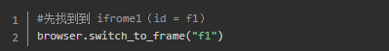
2、元素定位及浏览器基本操作
2.8 多层框架/层级定位
1）定位元素过程中经常会遇到找不到元素的问题，出现该问题一般都是以下因素导致：
元素定位方法不对
页面存在iframe或内嵌窗口
页面超时
2）webdriver 提供了一个 switch_to_frame 方法，可以很轻松的来解决这个问题。
用法：

Slide 25
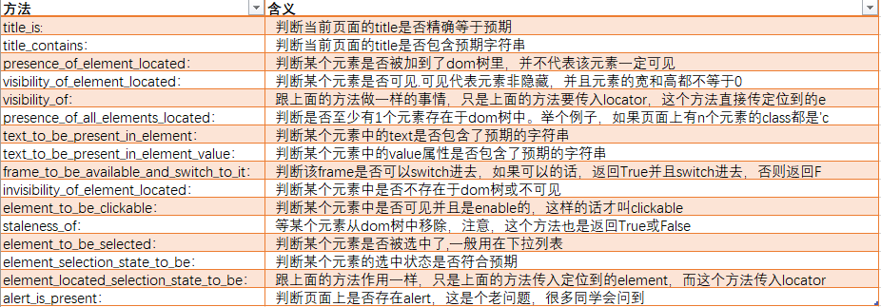
2、元素定位及浏览器基本操作
2.9 Expected Conditions解析
Expected Conditions的使用场景有2种：
直接在断言中使用
与WebDriverWait配合使用，动态等待页面上元素出现或者消失
相关方法：

Slide 26
2、元素定位及浏览器基本操作
2.9 Expected Conditions解析
示例： 判断title：title_is()、title_contains()
1）首先导入expected_conditions模块
2）由于这个模块名称比较长，所以为了后续的调用方便，重新命名为EC了（有点像数据库里面多表查询时候重命名）
3）打开博客首页后判断title,返回结果是True或False
参考代码：

Slide 27
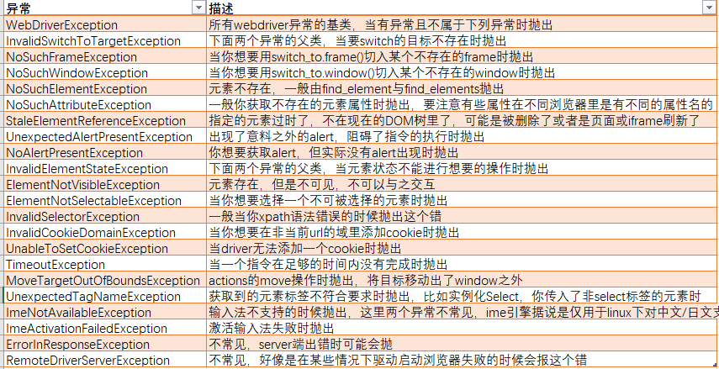
3、Selenium速查表
3.1 Python Webdriver Exception速查表

Slide 28
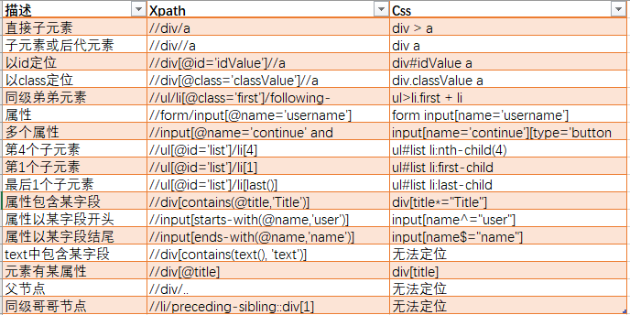
3、Selenium速查表
3.1 Xpath&Css定位方法速查表

Slide 29

4、自动化测试用例
实现爬取页面表格数据至本地excel
参考代码：
视频演示：

Slide 30


